Slide 1
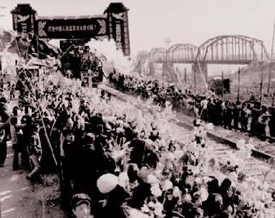
抗美援朝胜利的伟大意义
1) 沉重打击了美帝国主义的侵略政策和战争政策。
2) 保卫了朝鲜的独立和我国的安全，维护了世界和平，同时也促进了我国政权建设和恢复国民经济的顺利进行。
3) 提高了我国国际威望，鼓舞了世界被压迫民族的人民争取独立和解放的信心和勇气。
志愿军凯旋回国

Slide 2
强弱悬殊，我们为什么能取得抗美援朝战争的胜利？
国家和党的英明战略决策。
志愿军灵活机动的战略战术和高度的爱国主义、国际主义和革命英雄主义精神。
中朝人民万众一心，众志成城。

Slide 3


